Slide 1
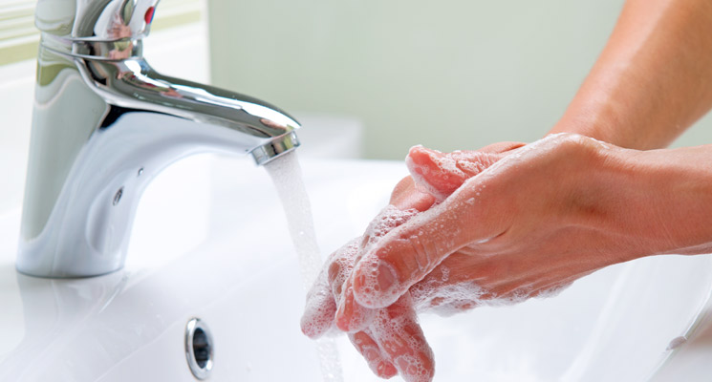
আজকের পাঠে সবাইকে স্বাগত জানাচ্ছি।

Slide 2
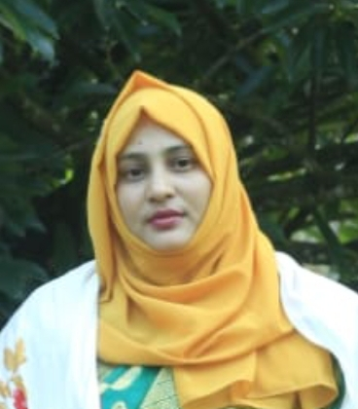
শিক্ষক পরিচিতি
পাঠ পরিচিতি
শ্রেণি-পঞ্চম,
বিষয়-প্রাথমিক বিজ্ঞান,
অধ্যায়- 7 (স্বাস্থ্যবিধি ),
পাঠঃ সংক্রামক রোগের প্রতিরোধ ও প্রতিকার,
জেসমিন আক্তার জাহান
সহকারি শিক্ষক,
দরাকুল সরকারি প্রাথমিক বিদ্যালয়,কোম্পানীগঞ্জ,সিলেট।
ইমেইলঃ jaktarjahan@gmail.com

Slide 3
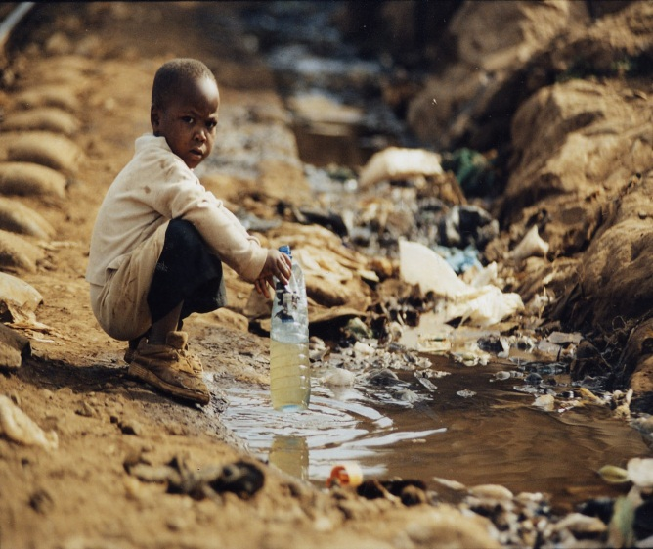
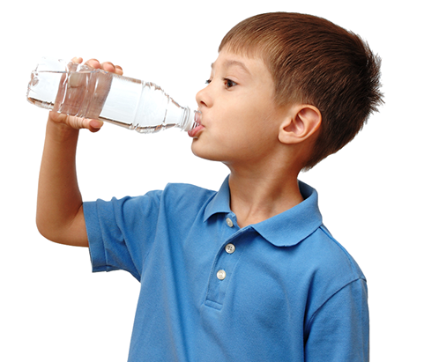
দূষিত পানি পান করলে বিভিন্ন রোগ হয়।
চিত্রে কী কী দেখা যাচ্ছে?
নিরাপদ পানি পান করে বিভিন্ন রোগ প্রতিরোধ করা যায়।
দূষিত পানি পান
নিরাপদ পানি পান

Slide 4
আজকের পাঠ
সংক্রামক রোগের প্রতিরোধ ও প্রতিকার।

Slide 5
শিখনফল
৯.১.১ বায়ুবাহিত রোগসমূহের প্রতিরোধ সম্পর্কে বলতে পারবে।
৯.১.১ বায়ুবাহিত রোগসমূহের প্রতিকার সম্পর্কে বলতে পারবে।

Slide 6
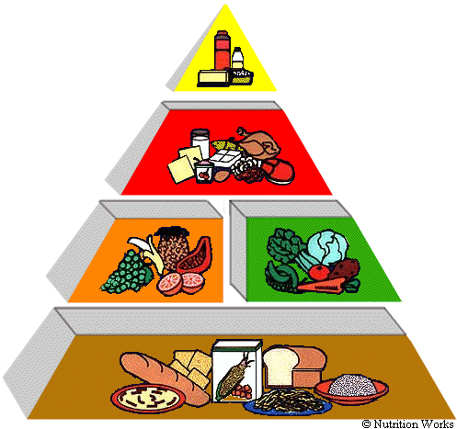
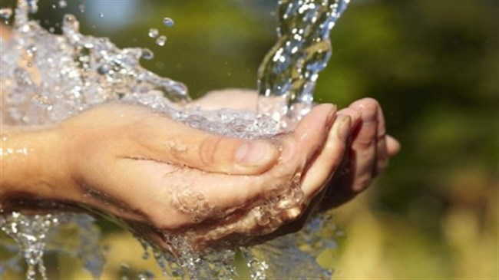
চিত্রে কী কী দেখা যাচ্ছে?
এগুলো হচ্ছে সংক্রামক রোগ প্রতিরোধের উপায়।
নিরাপদ পানি পান
সুষম খাদ্য গ্রহণ

Slide 7
দলগত কাজ
নিরাপদ পানি ও সাবান দিয়ে হাত ধোয়া
সুষম খাদ্য গ্রহন,টিকা গ্রহন,হাচিঁ-কাশির সময় রুমাল দিয়ে মুখ ঢেকে রাখা।

Slide 8
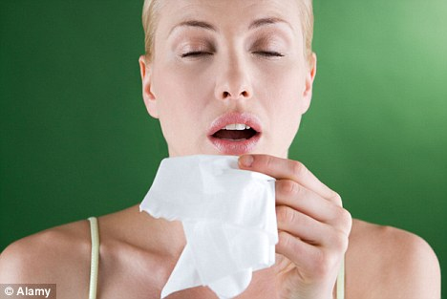
চিত্রে কী কী দেখা যাচ্ছে?
এগুলো সংক্রামক রোগ প্রতিরোধের উপায়।
ভালভাবে হাত ধোয়া
হাঁচি বা কাশির সময় রুমাল ব্যবহার

Slide 9
একাকী কাজ
জমে থাকা পানিতে কীসে ডিম পাড়ে? এ থেকে কোন রোগ হতে পারে?
উত্তরঃজমে থাকা পানিতে ডেঙ্গু এবং ম্যালেরিয়া রোগের বাহক মশা ডিম পাড়ে। এ থেকে ডেঙ্গু এবং ম্যালেরিয়া রোগ হতে পারে।

Slide 10
চিত্রটি ভালভাবে লক্ষ কর-
বিশ্রাম নেওয়া
ডাক্তার দেখানো
পুষ্টিকর খাবার গ্রহণ
সংক্রামক রোগের প্রতিকার
পরিষ্কার পরিচ্ছন্নতা
প্রচুর পরিমানে পানি পান

Slide 11
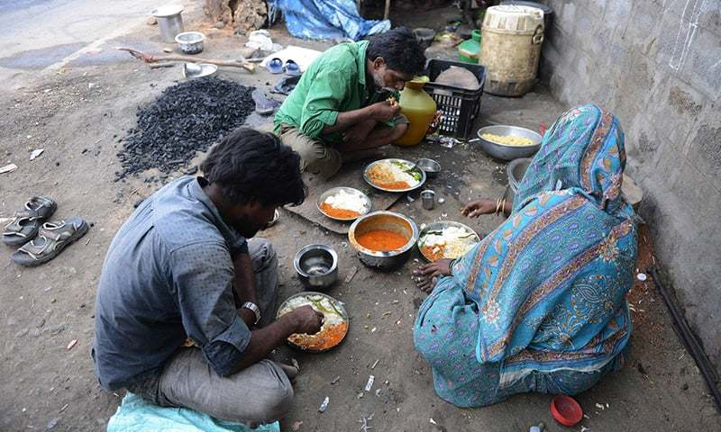
এগুলো হচ্ছে সংক্রামক রোগ প্রতিরোধের উপায়।
চিত্রে কী কী দেখা যাচ্ছে?
অস্বাস্থ্যকর খাবার পরিহার
দূষিত পানি পান না করা

Slide 12
জোড়ায় কাজ
সংক্রামক রোগ প্রতিরোধ করতে বিদ্যালয়ে তোমাদের করণীয় সম্পর্কে ২ টি বাক্য লেখ।
১)বিদ্যালয়ের চারপাশ পরিষ্কার পরিচ্ছন্ন রাখতে হবে।
২)বিদ্যালয়ে নিরাপদ পানি পানের ব্যবস্থা করতে হবে।

Slide 13
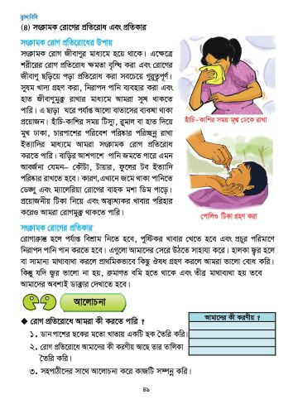
পাঠ্য বই সংযোগ
তোমার প্রাথমিক বিজ্ঞান বইয়ের ৪9 নং পৃষ্ঠা খুলে মনযোগ সহকারে পড়।

Slide 14
সংক্ষিপ্ত প্রশ্নোত্তর
সংক্রামক রোগ প্রতিকারের ২ টি উপায় লেখ।
১)উত্তরঃপর্যাপ্ত পরিমাণ বিশ্রাম নেওয়া,প্রচুর পরিমাণে নিরাপদ পানি পান করা ও প্রয়োজনীয় ঔষধ গ্রহন করা,ডাক্তার দেখানো।
Notes:
স্টিগার ব্যবহার করা হয়েছে। উত্তরে ক্লিক করে উত্তর দেখতে হবে।

Slide 15
সংক্রামক রোগ প্রতিরোধের ৫ টি উপায় লেখ।

Slide 16
সকলকে ধন্যবাদ।

